Slide 1

Thème:
Optimisation d’attribution de primes ou de promotions au mérite
Réalisé par : LALAMAS Macylia
Encadré par : BENDRAOU Reda
04 juillet 2017

Slide 2
Plan
Introduction
Les différentes méthodes d’attribution de primes et de promotions existantes
Présentation de l’aide multicritère à la décision
Conception et implémentation
Test et résultats
Conclusion et perspectives
p<number>
| 04/07/2017

Slide 3
Introduction
Introduction
p<number>
| 04/07/2017

Slide 4
Introduction
Présentation des différentes méthodes
Les différentes méthodes d’attribution de primes et de promotions
existantes
p<number>
| 04/07/2017

Slide 5
Présentation des différentes méthodes
Introduction
Présentation des différentes méthodes
Le ranking
Le management par objectifs (MBO)
Le management en équipe
p<number>
|
04/07/2017

Slide 6
Le ranking
Introduction
Présentation des différentes méthodes
Le ranking:
elle consiste à classer les salariés, en fonction de leur performance individuelle, selon une distribution fixée à l’avance (20% très performants, 10% peu performants, 70% efficaces).
Le choix de cette distribution s’appuie sur une loi statistique représentée par une courbe de Gauss.
Elle est illicite
p<number>
|
| 04/07/2017

Slide 7
Le management par objectifs (MBO)
Le management par objectifs (MBO) :
Le MBO est une pratique très courante dans les entreprises actuelle
L’évaluation des salariés dans cette méthode se fait sur la base d’un seul critère « l’atteinte ou pas de l’objectif fixé » ce qui en fait un point négatif.
Point positif, collaborateur motivé et employeur satisfait
Introduction
Présentation des différentes méthodes
p<number>
|
| 04/07/2017

Slide 8
Le management en équipe
Le management en équipe :
Dans cette méthode, on ne mets plus l’accent sur des résultats individuels de chaque salarié, mais plutôt sur les résultats commun à tous les salariés.
Point positif, elle privilégie la coopération à la compétition et permet de ne pas imputer injustement aux acteurs les défaillances de la production, mais de les imputer au système où ils interviennent.
Introduction
Présentation des différentes méthodes
p<number>
|
| 04/07/2017

Slide 9
Introduction
Présentation des différentes méthodes
Présentation de l’aide multicritère à la décision
L’aide multicritère à la décision
p<number>
| 04/07/2017

Slide 10
Définition de l’aide à la décision
Introduction
Présentation des différentes méthodes
Présentation de l’aide multicritère à la décision
L'aide à la décision c'est le fait de se baser sur des modèles clairement explicités mais non nécessairement complètement formalisés, d’aider à obtenir des réponses à des questions « une problématique de décision ».
p<number>
| 04/07/2017

Slide 11
Les problématiques en aide multicritère à la décision
Introduction
Présentation des différentes méthodes
Présentation de l’aide multicritère à la décision
Nous pouvons distinguer quatre problématiques en aide multicritère à la décision:
Problématique de choix (P.α)
Problématique de tri (P.β)
Problématique de rangement (P.γ)
Problématique de description (P.δ)
p<number>
| 04/07/2016

Slide 12
Approche utilisée
Introduction
Présentation des différentes méthodes
Présentation de l’aide multicritère à la décision
Approche constructive : le décideur est sollicité, à la fois, lors de la construction du modèle mais aussi lors de sa validation
p<number>
| 07/06/2012

Slide 13
Les méthodes multicritères d’aide à la décision
Action : représente l’objet de la décision
Critère : c’est un outil permettant d’évaluer et de comparer les actions
Poids : c’est la valeur qui permet de mesurer l'importance d'un critère par rapport aux autres du point de vue du décideur
Introduction
Présentation des différentes méthodes
Présentation de l’aide multicritère à la décision
p<number>
| 04/07/2016

Slide 14
Les méthodes multicritères d’aide à la décision
Il existe deux grandes familles de méthodes multicritères d’aide à la décision :
Agrégation a priori de critères en un critère unique « Somme pondérée »
Approche fondée sur le sur-classement
« ELECTRE III »
Introduction
Présentation des différentes méthodes
Présentation de l’aide multicritère à la décision
p<number>
| 04/07/2016

Slide 15
Introduction
Présentation des différentes méthodes
Présentation de l’aide multicritère à la décision
Conception et implémentation
Conception et implémentation
p<number>
| 04/07/2017

Slide 16
Somme pondérée
Introduction
Présentation des différentes méthodes
Présentation de l’aide multicritère à la décision
Conception et implémentation
Données de départ :
m actions A1, A2, A3...Am (les salaries)
n critères C1, C2, C3...Cn
n poids correspondant chacun a un critère W1, W2,...Wn avec Wj > 0
La matrice des aij qui représente la performance de l’action ai pour le critère cj « la matrice des performances ».
p<number>
| 04/07/2017

Slide 17
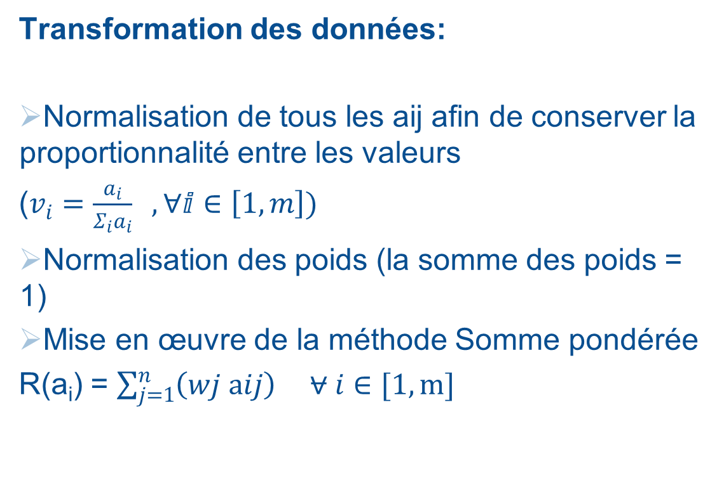
Somme pondérée
Introduction
Présentation des différentes méthodes
Présentation de l’aide multicritère à la décision
Conception et implémentation
p<number>
| 04/07/2017

Slide 18
ELECTRE III
Introduction
Présentation des différentes méthodes
Présentation de l’aide multicritère à la décision
Conception et implémentation
Données de départ :
m actions A1, A2, A3...Am (les salaries)
n critères C1, C2, C3...Cn
n poids correspondant chacun a un critère W1, W2,...Wn avec Wj > 0
la matrice des performances
le seuil d’indifférence qj
le seuil de préférence pj
Le veto v
p<number>
| 04/07/2017

Slide 19
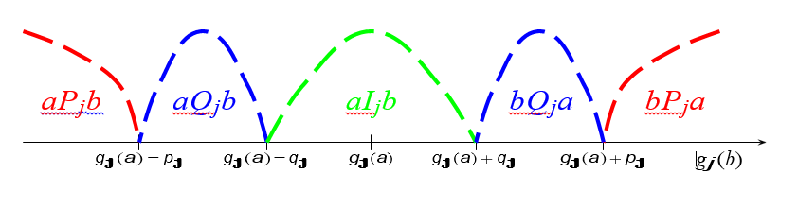
ELECTRE III
Introduction
Présentation des différentes méthodes
Présentation de l’aide multicritère à la décision
Conception et implémentation
Données de départ :
Cas particuliers:
  pj = qj : quasi-critère (pas d’incomparabilité(bQja))
  qj = 0 : pré-critère, (pas d’indifférence (bIja))
  pj = qj = 0 : vrai-critère.
p<number>
| 04/07/2017

Slide 20
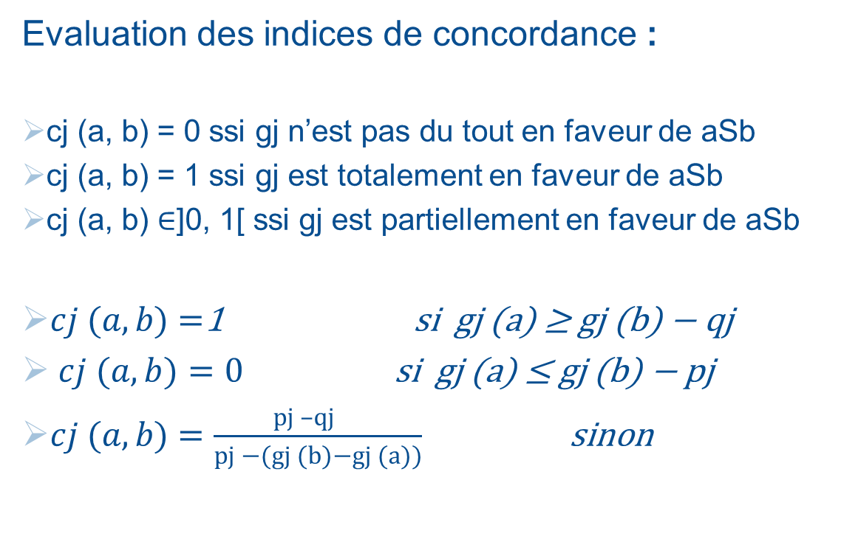
ELECTRE III
Introduction
Présentation des différentes méthodes
Présentation de l’aide multicritère à la décision
Conception et implémentation
p<number>
| 04/07/2017

Slide 21
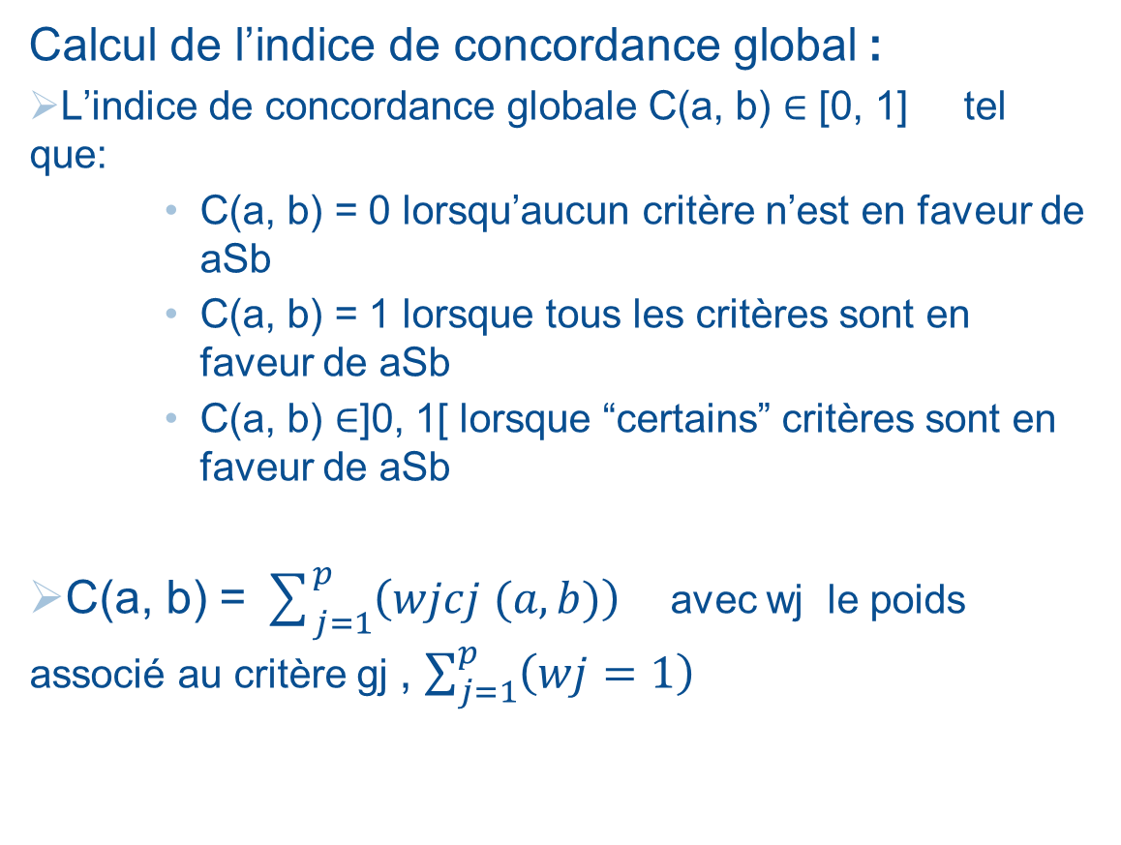
ELECTRE III
Introduction
Présentation des différentes méthodes
Présentation de l’aide multicritère à la décision
Conception et implémentation
p<number>
| 04/07/2017

Slide 22
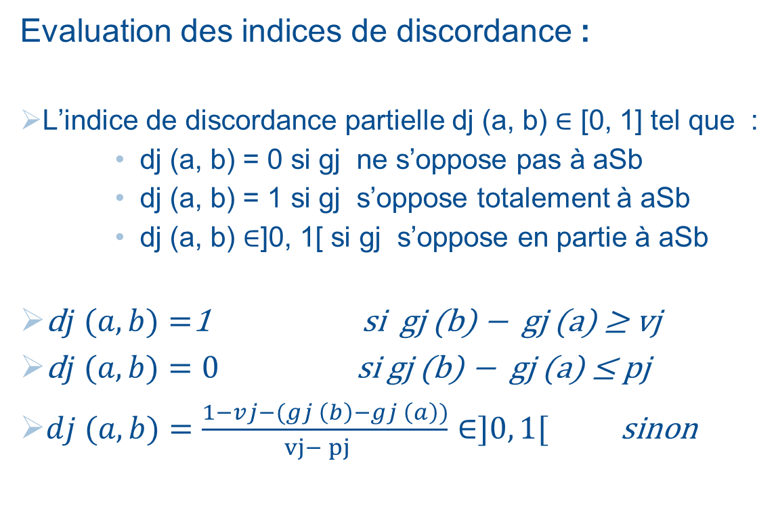
ELECTRE III
Introduction
Présentation des différentes méthodes
Présentation de l’aide multicritère à la décision
Conception et implémentation
p<number>
| 04/07/2017

Slide 23
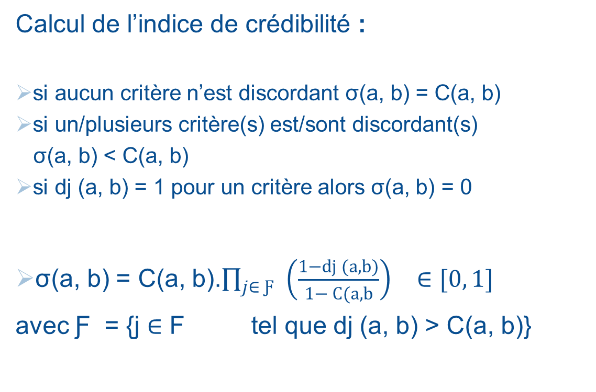
ELECTRE III
Introduction
Présentation des différentes méthodes
Présentation de l’aide multicritère à la décision
Conception et implémentation
p<number>
| 04/07/2017

Slide 24
ELECTRE III
Introduction
Présentation des différentes méthodes
Présentation de l’aide multicritère à la décision
Conception et implémentation
Comparer les indices pour avoir le classement :
On compare à la fin entre les différents indices de crédibilité σ(a, b) de chaque action et on garde le plus grand à chaque fois
on sélectionne la meilleure action et on classe les actions de la meilleure à la moins bonne, on parle ici de distillation descendante
p<number>
| 04/07/2017

Slide 25
Une architecture éventuelle de l’application
Introduction
Présentation des différentes méthodes
Présentation de l’aide multicritère à la décision
Conception et implémentation
une application de gestion du personnels, contenant 3 onglets :
L’onglet gestion du temps et absence
L’onglet gestion de l’activité quotidienne
L’onglet informations personnelles
Ce genre d’application est exploités par de nombreuses entreprises aujourd’hui
p<number>
| 04/07/2017

Slide 26
L’onglet gestion du temps et absence
Introduction
Présentation des différentes méthodes
Présentation de l’aide multicritère à la décision
Conception et implémentation
contient toutes les informations relatives aux absences, les congés payés, les congés sans solde, les ponts, les RTT.
Ces informations seront remplies par le salarié avant la fin du mois et validées par son manager à la fin du mois.
L’assiduité : l’évaluation des salariés sur le critère assiduité se fera à partir des données provenant de ce module la.
Un salarié sans absence aura 100%, a partir de la en déduire les autres
p<number>
| 04/07/2017

Slide 27
L’onglet gestion de l’activité quotidienne
On retrouvera les informations relatives à l’activité quotidienne du salarié
Les taches qui lui sont affectée la durée estimée pour leur réalisation, la durée réellement réalisée, la difficulté de la tâche, l’évaluation du travail effectué.
La pénibilité du travail: 1 à 100
Les compétences et Les résultats:
1à100
Elle est calculé à partir de l’évaluation du travail effectué et temps passé sur la tâche, et faire une moyenne des deux.
Introduction
Présentation des différentes méthodes
Présentation de l’aide multicritère à la décision
Conception et implémentation
p<number>
| 04/07/2017

Slide 28
L’onglet informations personnelles
Introduction
Présentation des différentes méthodes
Présentation de l’aide multicritère à la décision
Conception et implémentation
Les informations relatives au salarié «identifiant du salarié, nom, prénom, âge, adresse… »
le nombre d’année au sein de l’entreprise, le rang hiérarchique
les promotions et primes obtenus avec la date de chacune
une note d’appréciation L’onglet informations personnelles
Les appréciations sociales: -100 à 100
L’ancienneté dans l'entreprise: 0 à 40, il prend directement le nombre d’années dans l’entreprise
p<number>
| 04/07/2017

Slide 29
Introduction
Présentation des différentes méthodes
Présentation de l’aide multicritère à la décision
Conception et implémentation
Test et résultats
Test et résultats
p<number>
| 04/07/2017

Slide 30
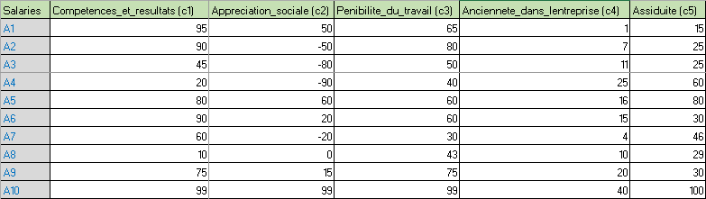
La matrice de décision « le tableau des performances »
Introduction
Présentation des différentes méthodes
Présentation de l’aide multicritère à la décision
Conception et implémentation
Test et résultats
p<number>
| 04/07/2017

Slide 31
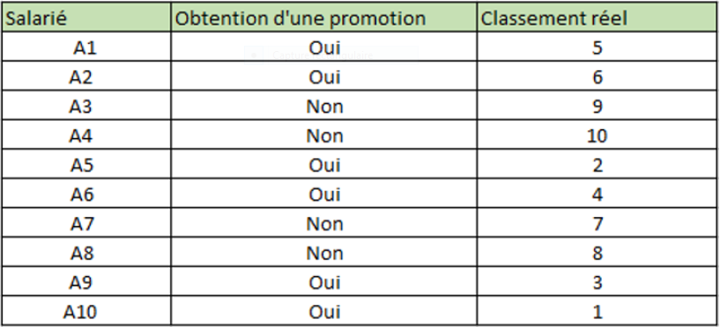
Le classement des salariés d’après l’entreprise
Introduction
Présentation des différentes méthodes
Présentation de l’aide multicritère à la décision
Conception et implémentation
Test et résultats
p<number>
| 04/07/2017

Slide 32
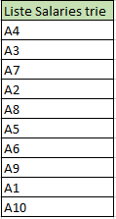

Le classement des salariés avec la méthode de la somme pondérée
Introduction
Présentation des différentes méthodes
Présentation de l’aide multicritère à la décision
Conception et implémentation
Test et résultats
Résultat diffèrent du classement de l’entreprise
J’explique ça par le fait que ce soit une méthode totalement compensatoire
L’interprétation des poids n’est pas très claire
car ils intègrent à la fois :
la notion d’importance relative des critères.
un facteur de normalisation des échelles des critères.
p<number>
| 04/07/2017

Slide 33
Le classement des salariés avec la méthode ELECTRE III
Introduction
Présentation des différentes méthodes
Présentation de l’aide multicritère à la décision
Conception et implémentation
Test et résultats
Détermination des seuils :
Veto
Les seuils de préférence et d’indifférence
p<number>
| 04/07/2017

Slide 34
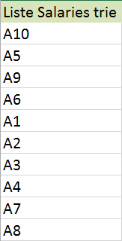
Le classement des salariés avec la méthode ELECTRE III
Introduction
Présentation des différentes méthodes
Présentation de l’aide multicritère à la décision
Conception et implémentation
Test et résultats
80% de ressemblance
La différence sur les 4 derniers salariés
la méthode ELECTRE III est plus adaptée pour les analyses d’aide à la décision multicritère
Haut niveau de précision
p<number>
| 04/07/2017

Slide 35
Introduction
Présentation des différentes méthodes
Présentation de l’aide multicritère à la décision
Conception et implémentation
Test et résultats
Conclusion et perspectives
Conclusion
p<number>
| 04/07/2016

Slide 36
Perspectives
Introduction
Présentation des différentes méthodes
Présentation de l’aide multicritère à la décision
Conception et implémentation
Test et résultats
Conclusion et perspectives
Utiliser « Les systèmes autonomes dynamiques», qui sont des systèmes auto adaptatifs, capables d’apprendre le comportement de leur environnement afin de s’auto-configurer et de prendre des décisions optimales, sans avoir recours à une aide externe.
Tester sur un plus grand jeu de données
p<number>
| 04/07/2017

Slide 37
Merci pour votre aimable attention
p<number>
| 04/07/2017

Slide 38

Questions/Réponses
04 juillet 2017
p<number>

